Slide 1
Абітурієнт – 2024
Вступ в магістратуру -2024:
новації, виклики, завдання!
Презентація декана факультету Дмитра Герцюка на зустрічі з випускниками бакалаврату 9 квітня 2024 р.

Slide 2
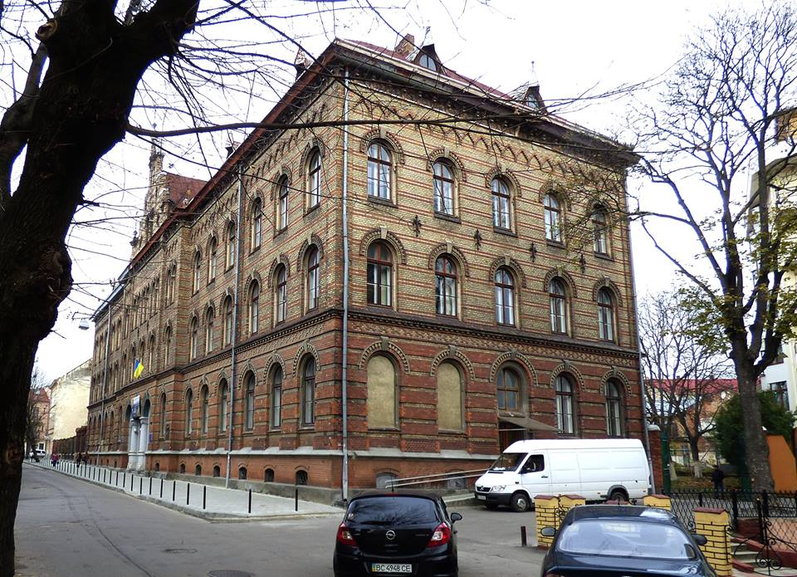
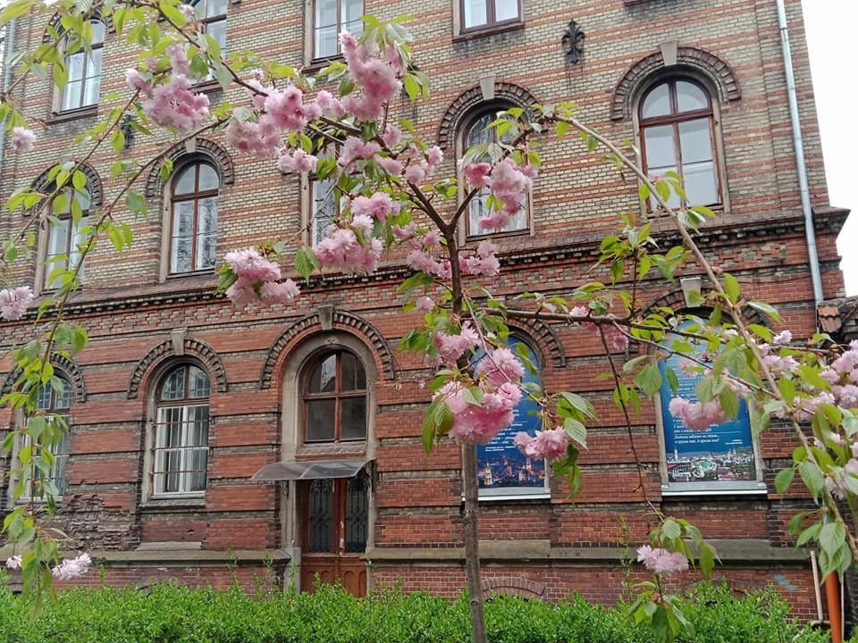
Рік заснування - 2015
Кількість кафедр - 5
Кількість студентів
(станом на
1.01.2024 р.) - 1362
Денна форма – 712
Заочна форма – 650
ОР «Бакалавр» - 916
ОР «Магістр» - 446
Кількість ставок НПП – 114,25
Кількість викладачів – 116
з них:
Докторів наук - 11
Кандидатів наук - 54

Slide 3
ОС Магістр : Ключові слова
особистий електронний кабінет вступника – веб-сторінка, за допомогою якої вступник подає електронну заяву до закладу освіти та контролює її статус;
єдиний вступний іспит (далі – ЄВІ) – форма вступного випробування для вступу на навчання для здобуття ступеня магістра на основі НРК6 або НРК7; яка поєднує тест загальної навчальної компетентності та тест з Іноземної мови (англійської, німецької, французької, іспанської на вибір вступника), яке проводиться Українським центром оцінювання якості освіти відповідно до законодавства;
єдине фахове вступне випробування (далі - ЄФВВ) - форма вступного випробування для вступу на навчання для здобуття ступеня магістра на основі НРК6 або НРК7, яка передбачає оцінювання рівня підготовленості вступника до здобуття ступеня магістра з відповідної спеціальності / відповідних спеціальностей, яке проводиться Українським центром оцінювання якості освіти відповідно до законодавства;
фаховий іспит - форма вступного випробування для вступу на основі НРК6 або НРК7, яка передбачає перевірку здатності до опанування освітньої програми певного рівня вищої освіти на основі здобутих раніше компетентностей;
мотиваційний лист - викладена вступником письмово інформація про його особисту зацікавленість у вступі на певну конкурсну пропозицію та відповідні очікування, досягнення у навчанні та інших видах діяльності, ;

Slide 4
ОС Магістр : Конкурсні пропозиції
011 Освітні, педагогічні науки. ОПП Організація освітнього простору: управління та експертиза (денна/заочна)
2. 012 Дошкільна освіта. ОПП Дошкільна освіта (денна/заочна)
3. 013 Початкова освіта. ОПП Початкова освіта (денна/заочна)
4. 016.01 Спеціальна освіта. ОПП Логопедія (денна/заочна)
231 Соціальна робота. ОПП Соціально-психологічна реабілітація (денна/заочна)
Перелік спеціальностей, на базі яких буде проведено вступ:
012 Дошкільна освіта
013 Початкова освіта
016 Спеціальна освіта (016.01, 016.02)
231 Соціальна робота
Інші спеціальності

Slide 5
ОС Магістр : Головне про ВСТУП-2024
У 2024 році вступники в магістратуру складатимуть
ЄВІ (єдиний вступний іспит) – всі спеціальності (денна/заочна) ФПО
2. ЄФВВ (єдине фахове вступне випробування) - спеціальності 011, 012, 013, 016 (денна / заочна)
Фаховий іспит (замість ЄФВВ –
спеціальність 231, денна/заочна) _____________________________________
+ Мотиваційний лист

Slide 6
ОС Магістр : Головне про ЄВІ
ЄВІ поєднує у собі 2 блоки: 1. Тест з іноземної мови (англійська, німецька, французька, іспанська)
2. Тест загальної навчальної компетентності (ТЗНК).

Slide 7
ОС Магістр : Головне про ЄВІ
Перший блок
ЄВІ з іноземної мови
Складається він із двох частин:
Частина "читання"
Частина "використання мови"
Орієнтовно ЄВІ з іноземної мови містить 30 завдань, з-поміж яких:
6 – на встановлення відповідності (потрібно дібрати заголовки до текстів/частин текстів із запропонованих варіантів; твердження/ситуації до оголошень/текстів; запитання до відповідей або відповіді до запитань);
5 – із вибором однієї правильної відповіді з чотирьох варіантів;
19 – на заповнення пропусків у тексті (потрібно доповнити речення в тексті словосполученнями/словами із запропонованих варіантів).
На складання тесту надається 45 хвилин.
Пороговий бал «склав»/ «не склав» - 3 бали.
Детально ознайомитися з кожним завданням тесту та завантажити тести минулих років можна за посиланням: https://testportal.gov.ua/pidgotovka-yefvv-yevi/
.

Slide 8
ОС Магістр : Головне про ЄВІ
Другий блок - це ТЗНК – тестування із загальних навчальних компетентностей.
Передбачає перевірку таких навичок:
критичне читання та мислення;
аналітичне письмо;
комунікативні навички;
логічне мислення;
аналітичне мислення.
Тест складатиметься з двох частин: вербально-комунікативного і логіко-аналітичного компонентів.
Усього - 33 завдання, з-поміж яких:
10 завдань на заповнення пропусків у мікротексті (буде запропоновано доповнити речення в мікротексті словосполученнями / словами з наведених варіантів);
23 завдання з вибором однієї правильної відповіді з чотирьох варіантів.
На виконання тесту відведено 75 хвилин.
Приклад завдань блоку ТЗНК можна переглянути тут: https://zno.osvita.ua/master/tznpk/

Slide 9
ОС Магістр : Головне про ЄФВВ
Єдине фахове вступне випробування – предметний тест з педагогіки та психології
УЗАГАЛЬНЕНА СТРУКТУРА ПРЕДМЕТНОГО ТЕСТУ
Найменування розділу | Питома вага розділу, %
Основи педагогіки та психології | 13-17
2. Історія і теорія педагогіки та психології | 20-30
3. Методи дослідження у педагогіці та психології | 13-17
4. Прикладні психолого-педагогічні засади освіти, навчання, виховання та розвитку особистості | 40-50

Slide 10
ОС Магістр : Головне про фаховий іспит
Спеціальність 231 Соціальна робота
Перелік теоретичних модулів навчальних дисциплін із темами, що будуть винесені на вступне випробування:
Модуль І. Теорія соціальної роботи.
Модуль ІІ. Соціальна педагогіка.
Модуль ІІІ. Основи соціалізації особистості.
Модуль ІV. Технології соціальної роботи.
Модуль V. Деонтологія соціальної роботи.
Модуль VІ. Спеціальна педагогіка та інклюзивна освіта.
Модуль VІІ. Загальна психологія.
Модуль VІІІ. Вікова психологія. Модуль ІХ. Соціальна психологія.
Програма фахового іспиту і зразок демонстраційного тесту розміщено на сайті факультету Рубрика Вступнику /Вступ в магістратуру
https://pedagogy.lnu.edu.ua/wp-content/uploads/2024/04/231_Prohrama_FVV_mahistr_2024.doc

Slide 13
ОС Магістр : Алгоритм дій для успішної реєстрації на ЄВІ і ЄФВВ
1. Сформувати комплект реєстраційних документів (копії, скановані або фотокопії):
заповнена заяви-анкети з інформацією для оформлення екзаменаційного листка;
документ, що посвідчує особу, зазначеного в анкеті;
документ, що підтверджує інформацію про реєстраційний номер облікової картки платника податків, або документа, що підтверджує причину невнесення до анкети інформації про РНОКПП;
документ про здобутий ступінь вищої освіти (для осіб, які завершили навчання в минулі роки);
довідку щодо планового строку завершення навчання та отримання диплома у 2023 році (для осіб, персональні дані яких не вносять до Єдиної державної бази з питань освіти)
фотокартки для документів (кольорової або чорно-білої) із зображенням, що відповідає досягнутому віку вступника;
медичний висновок за формою первинної облікової документації 086-3/о (у разі необхідності створення особливих (спеціальних) умов для проходження вступних випробувань).
Заповнюючи заяву-анкету з інформацією, необхідною для оформлення екзаменаційного листка, потенційний магістр повинен вказати населений пункт, у якому бажає пройти ЄВІ, ЄФВВ,

Slide 14
ОС Магістр : Алгоритм дій для успішної реєстрації:
на ЄВІ і ЄФВВ
Зверніться особисто у пункт реєстрації (м. Львів, вул. Туган-Барановського, 7 к.38 , деканат),
або надішліть на електронну адресу обраного пункту реєстрації (адреса пункту буде подана додатково) скановані або фотокопії реєстраційних документів.
У темі електронного листа вступник ОБОВ’ЯЗКОВО зазначає прізвище, ім’я, по батькові.
УВАГА!!! Перш ніж надіслати лист, обов’язково перевірте правильність даних, які зазначили в заяві-анкеті.

Slide 15
ОС Магістр : Алгоритм дій для успішної реєстрації:
3. Отримайте оригінал або скановану копію екзаменаційного листка
Представник приймальної комісії перевірить наявність необхідних для реєстрації документів та правильність їх оформлення. інформації вступник підтверджує підписанням реєстраційної картки
Достовірність внесеної (у разі виявлення помилок вносяться відповідні зміни, після чого генерується нова реєстраційна картка). Підписана реєстраційна картка зберігатиметься в особовій справі вступника.
Оформлення екзаменаційного листка здійснюється за умови підтвердження заявником (у разі очної реєстрації) або відповідальним працівником Приймальної комісії (у разі дистанційної реєстрації) внесеної до Програми інформації (підписання реєстраційної картки).
У разі успішної реєстрації учаснику буде видано або надіслано скановану копію екзаменаційного листка на електронну адресу, зазначену в заяві-анкеті.
У випадку надсилання оригінал екзаменаційного листка зберігатиметься в приймальній комісії.
УВАГА!!! Якщо в екзаменаційному листку виявите помилки, зверніться до приймальної комісії.
Оформлений екзаменаційний листок можна отримати особисто, звернувшись до пункту реєстрації, в який надсилали реєстраційні документи, або поштовим зв’язком, якщо таку необхідність зазначено у заяві-анкеті.
Якщо екзаменаційний листок не надійшов на адресу, зазначену в заяві-анкеті, за два тижні до початку вступних випробувань, вступник повинен звернутися до приймальної комісії, до якої надсилав реєстраційні документи.
Для кожного учасника, який отримав екзаменаційний листок, на вебсайті Українського центру оцінювання якості освіти створюють інформаційну сторінку «Кабінет учасника вступних випробувань до магістратури», доступ до якої здійснюється за номером екзаменаційного листка та РIN-кодом, зазначеним у ньому.

Slide 16
ОС Магістр : Терміни складання основної сесії ЄВІ/ЄФВВ
Єдиний вступний іспит та Єдине фахове вступне випробування будуть проводитись у період
з 24 червня по 15 липня 2024 року за графіком, затвердженим УЦОЯО.
Інформацію про пункт тестування, дату проведення та час початку тестування для складання вступних випробувань буде зазначено в запрошенні-перепустці, розміщеній на інформаційній сторінці вступника «Кабінет учасника ЄФВВ/ЄВІ», не пізніше ніж за десять календарних днів до проведення вступних випробувань.
Допуск учасників до пункту тестування припиняється за 10 хвилин до початку вступних випробувань.
У пункті тестування вступник зобов’язаний пред’явити:
екзаменаційний листок (оформляється при реєстрації в Приймальній комісії);
документ, що посвідчує особу (серія (за наявності) та номер якого вказані в екзаменаційному листку) (ПАСПОРТ);
запрошення-перепустку (роздруковується вступником особисто з власного кабінету учасника Єдиного вступного іспиту/Єдиного фахового вступного випробування).

Slide 17
ОС Магістр : Як підготуватися до складання ЄВІ/ЄФВВ
Пропозиція : Через підготовчі курси на базі ІПО
ЄФВВ: Умови навчання : Тривалість навчання – 50 академічних годин (1 академічна година = 40 хвилин) по 25 год. на кожну складову ; Термін навчання (за умови комплектації групи) – з 22.04 до 07.06.2024 року; Заняття відбуваються 4 рази в тиждень з 18.10 до 19.30. Форма навчання – дистанційна (на платформі ZOOM). Наповненість групи – 10 осіб. Вартість навчання: 2460 грн. за весь курс навчання. Допускається вибір слухачем лише однієї складової підготовчих курсів (наприклад, з Психології або Педагогіки). У цьому випадку вартість навчання становитиме 1230 грн.
ЄВІ: Умови навчання: Тривалість навчання – 50 академічних годин (1 академічна година = 40 хвилин): Термін навчання (за умови комплектації групи) – з 22.04 до 07.06.2024 року; Заняття відбуваються 4 рази в тиждень з 18.10 до 19.30. Форма навчання – дистанційна (на платформі ZOOM). Наповненість групи – 10 осіб. Вартість навчання: 2460 грн. за весь курс навчання. Укладання договорів про надання освітньої послуги та оплата за курси здійснюється не пізніше ніж за 5 днів до початку навчання на курсах, але лише за умови формування комплектної групи. Для запису на курси необхідно до 15 квітня 2024 року надіслати заяву-анкету слухача на електронну пошту cpkdp-ipodp@ukr.net або подати в роздрукованому вигляді за адресою: м. Львів, вул. Січових Стрільців, 16, ІПОДП, кім. 108 (10.00-16.00 год.). Телефон для довідок: (032) 239-41-39.

Slide 18
Терміни прийому заяв та документів для осіб, які вступають на навчання для здобуття ОС «Магістр»
Реєстрація заяв на участь в ЄВІ та ЄФВВ | Початок реєстрації | за графіком, затвердженим УЦОЯО
 | Закінчення реєстрації | за графіком, затвердженим УЦОЯО
Основна і додаткова сесії ЄВІ та ЄФВВ | за графіком, затвердженим УЦОЯО
Реєстрація електронних кабінетів вступників, завантаження необхідних документів |  | з 01 липня
Реєстрація заяв на участь у співбесіді замість ЄВІ, фаховому іспиті, фаховому іспиті замість ЄФВВ | Початок реєстрації | з 01 липня
 | Закінчення реєстрації | до 18:00 16 липня
Терміни проведення співбесіди з іноземної мови, фахових іспитів та фахових іспитів замість ЄФВВ |  | з 17 липня – по 28 липня (включно)
Реєстрація заяв вступників для участі в конкурсному відборі | Початок реєстрації | 01 серпня
 | Закінчення реєстрації | до 18:00 22 серпня
Терміни проведення фахових іспитів для осіб, які беруть участь у конкурсному відборі виключно на місця кошти фізичних та/або юридичних осіб |  | з 01 серпня – до 18:00 16 серпня

Slide 19
Терміни прийому заяв та документів для осіб, які вступають на навчання для здобуття ОС «Магістр»
Формування рейтингових списків вступників, надання рекомендацій до зарахування та оприлюднення списку рекомендованих з повідомленням про отримання чи неотримання ними права здобувати вищу освіту за державним або регіональним замовленням | не пізніше 24 серпня
Виконання вимог до зарахування вступниками, які рекомендовані до зарахування на місця державного замовлення | до 18:00 26 серпня
Зарахування вступників на навчання за державним або регіональним замовленням | не пізніше 27 серпня
Надання рекомендацій до зарахування та оприлюднення списку рекомендованих для вступників, які вступають на місця за кошти фізичних та/або юридичних осіб | не раніше 28 серпня
Виконання вимог до зарахування вступниками, які вступають на місця за кошти фізичних та/або юридичних осіб | до 18:00 30 серпня
Зарахування вступників для навчання за кошти фізичних та/або юридичних осіб | до 12:00 31 серпня
Переведення на вакантні місця державного замовлення осіб, які зараховані за кошти фізичних та/або юридичних осіб відповідно до Розділу XII Правил прийому | не пізніше 31 серпня

Slide 20
Підсумки вступної кампанії на ОС Магістр у 2023 р.
№№ | Назва та шифр спеціальності | Денна /Заочна
 |  | Форма здобуття освіти | Ліцензія | Бюджет План /Освоєно | Контракт | Дод. набір | Всього зарахо-вано | Прим.
 | 011 Освітні педагогічні науки | Денна | 10 | 3/ 3 | 2 | - | 5
 |  | Заочна | 20 | 0 / 0 | 7 |  | 7
1 | 012 Дошкільна освіта | Денна | 15 | 7 / 7 | 3 |  | 10
 |  | Заочна | 35 | 4 / 4 | 30 |  | 34
2 | 013 Початкова освіта | Денна | 15 | 15 / 15 | 5 |  | 20
 |  | Заочна | 35 | 4/ 4 | 38 |  | 42
3 | 016.01 Логопедія | Денна | 7 | 7 / 7 | 2 |  | 9
 |  | Заочна | 35 | 2 / 2 | 21 |  | 23
5 | 231 Соціальна робота | Денна | 10 | 10 / 10 |  |  | 10
 |  | Заочна | 20 | 2 / 2 | 5 |  | 7
 | Всього |  |  | 54 | 113 |  | 167

Slide 21
Оплата за навчання (інформація за 2023 рік)
Денна Заочна
011 Освітні, педагогічні науки 34 707 24 295
012 Дошкільна освіта 34 707 24 295
013 Початкова освіта 34 707 24 295
016 Спеціальна освіта (Логопедія) 34 707 24 295
231 Соціальна робота 34 707 24 295

